Slide 1
ОРГАНИЗАЦИЯ ПРИЕМКИ ТОВАРОВ В АПТЕКЕ
Федеральное государственное бюджетное образовательное учреждение высшего образования "Красноярский государственный медицинский университет имени профессора В.Ф. Войно-Ясенецкого“ Министерства здравоохранения Российской Федерации Фармацевтический колледж
Выполнил: Скрипальщикова Алиса Вячеславовна
Руководитель: Казакова Елена Николаевна

Slide 2
ОБЩЕЕ ПОЛОЖЕНИЕ О ПРИЕМКЕ ТОВАРОВ В АПТЕКЕ
Информация о приемке товаров описана в приказе № 647н “Об утверждении правил надлежащей аптечной практики лекарственных препаратов для медицинского применения”.
Приемка товаров – это процесс проверки соответствия изделий требованиям, установленным в государственной фармакопее, документации, стандартах и технических условиях, договоре на поставку, и оформление соответствующих документов.

Slide 3
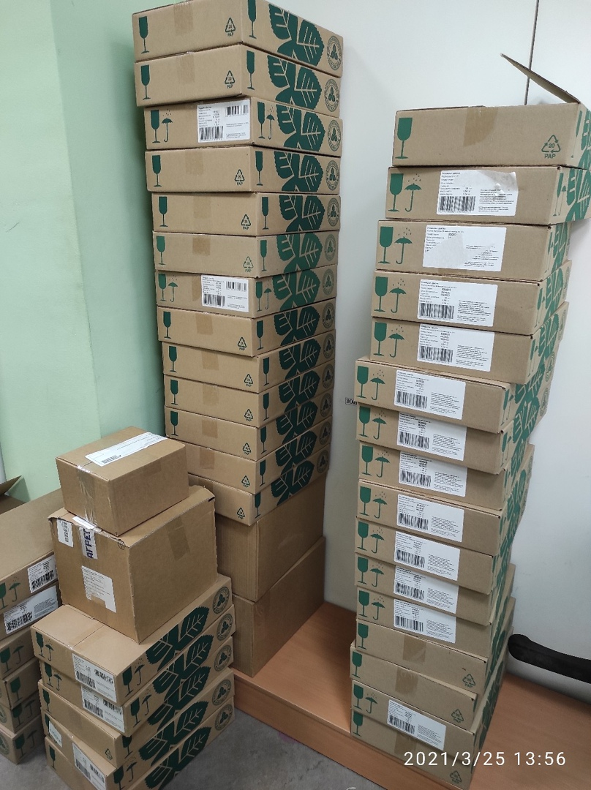
ПРОВЕДЕНИЕ ПРИЕМКИ ТОВАРОВ В АПТЕКЕ ООО “ДЕШЕВАЯ АПТЕКА”
а) Проверка целостности транспортной коробки;
б) Ознакомление с накладной, контроль по количеству мест, соблюдение температурного режима транспорта;
ПОСТАВЩИК ПРИВЕЗ ТОВАР
ПРОВЕРКА ЦЕЛОСТНОСТИ ТРАНСПОРТНОЙ ТАРЫ

Slide 4
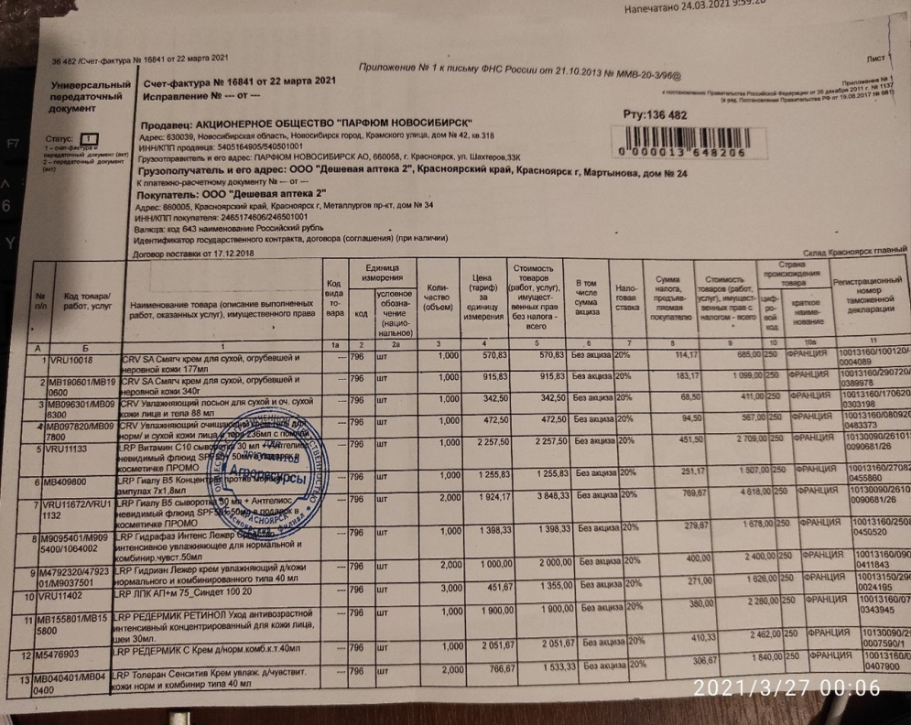
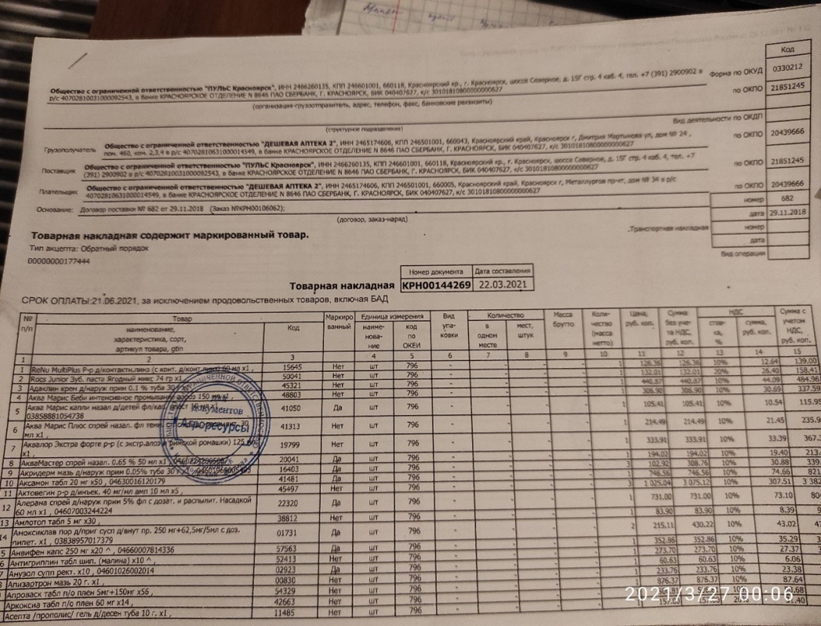
в) Проверка наличия и правильности заполнения товаросопроводительных документов:
товарно – транспортная накладная;
счет фактура;
протокол ЖНВЛП;
реестр документов, подтверждающих качество.
СЧЕТ ФАКТУРА
ТОВАРНАЯ НАКЛАДНАЯ

Slide 5
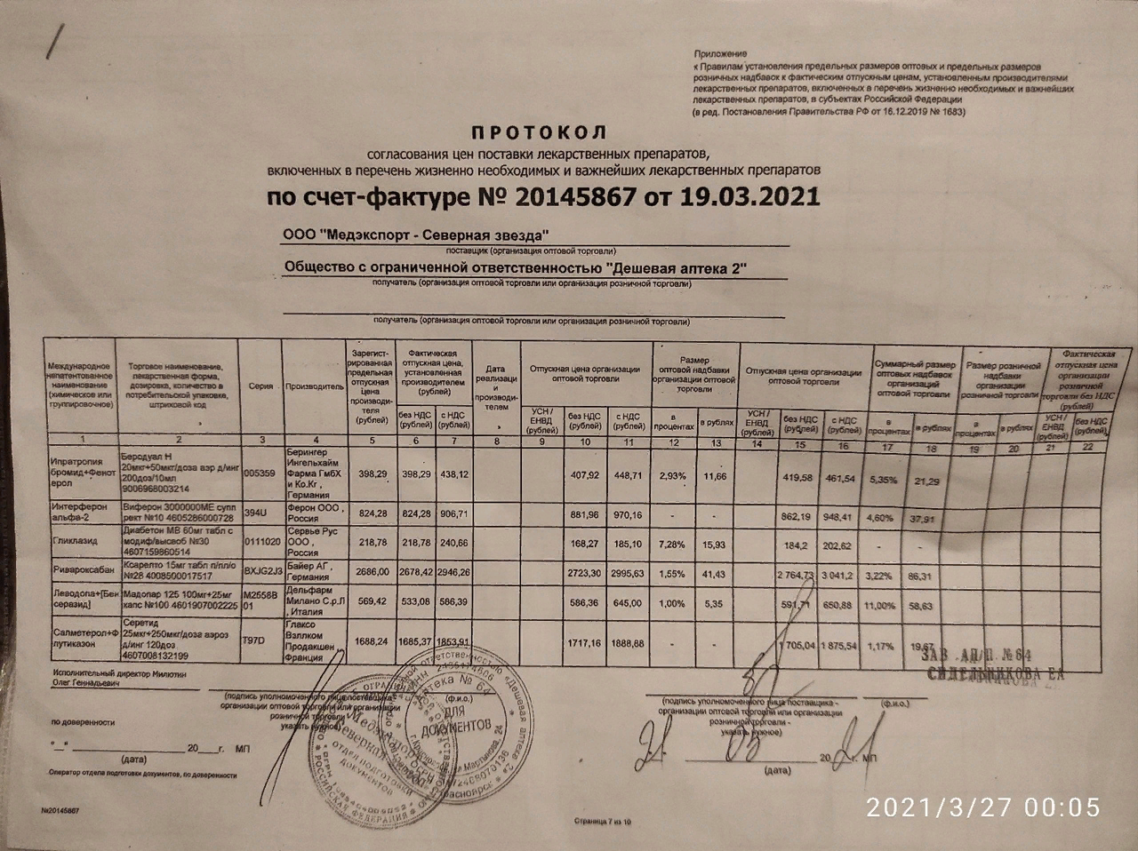
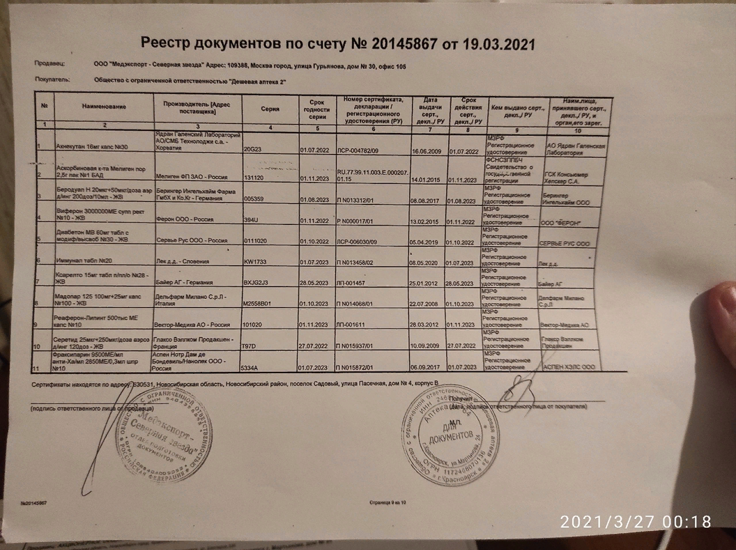
ПРОТОКОЛ ЖНВЛП
РЕЕСТР ДОКУМЕНТОВ

Slide 6
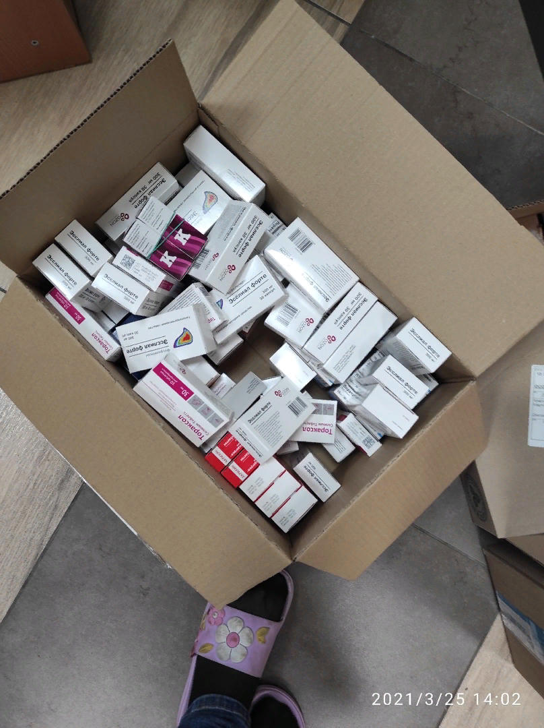
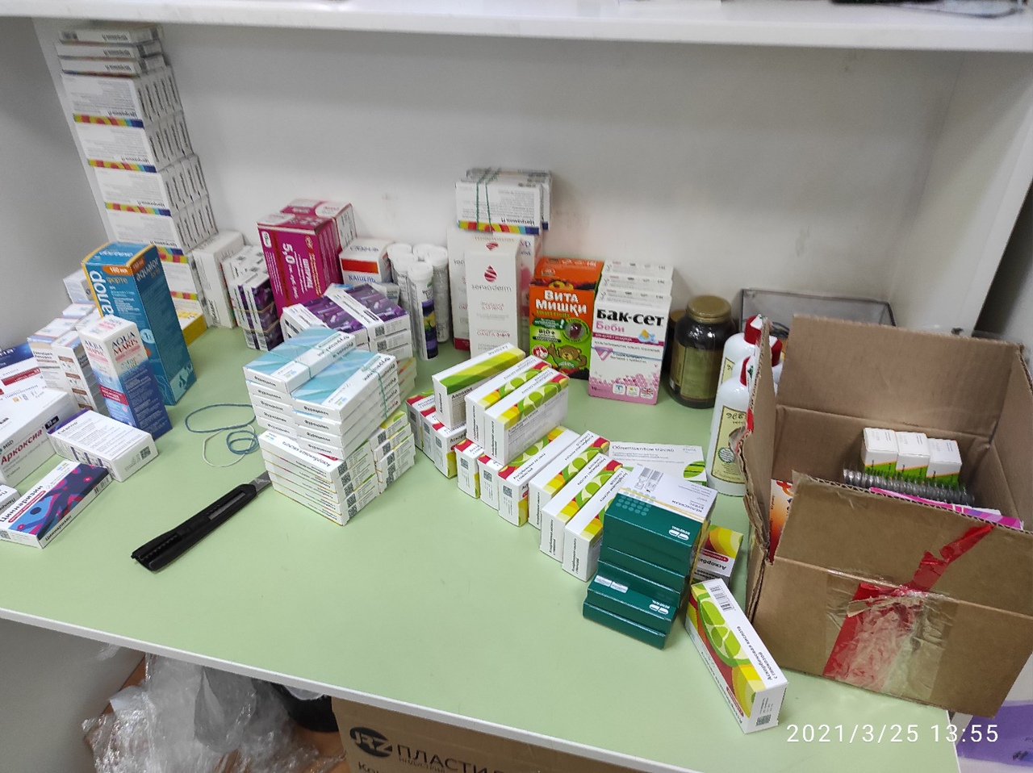
д) Вскрыть тару, не повреждая ее содержимое. Разложить товар по наименованиям;
ВСКРЫТИЕ ТАРЫ
ТОВАР РАЗЛОЖЕННЫЙ ПО
НАИМЕНОВАНИЯМ

Slide 7
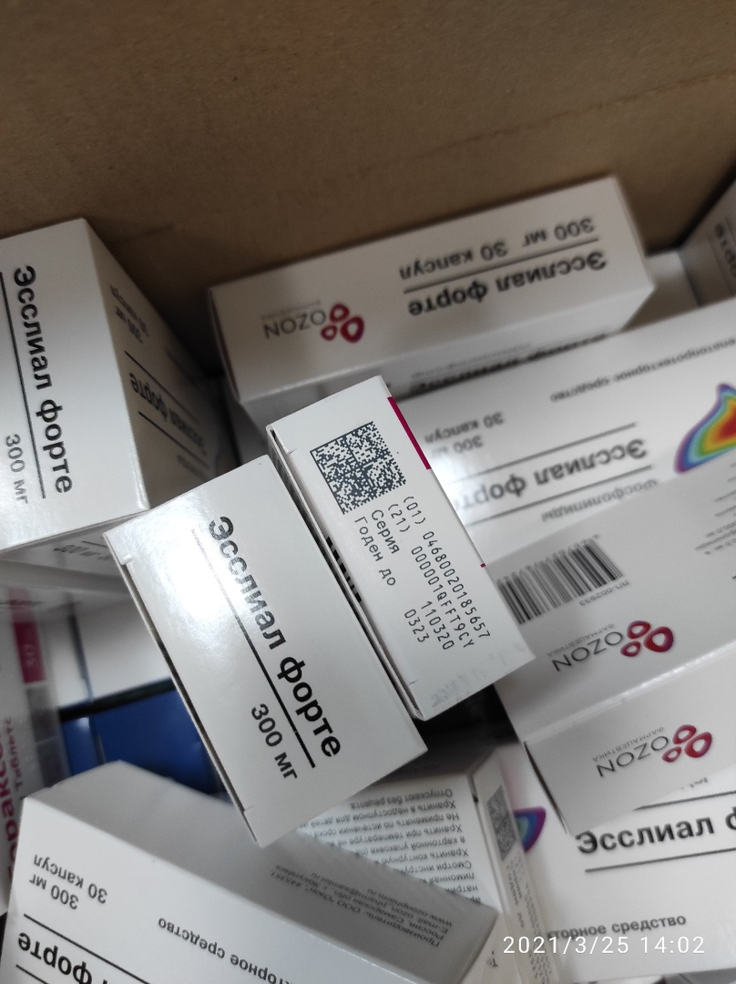
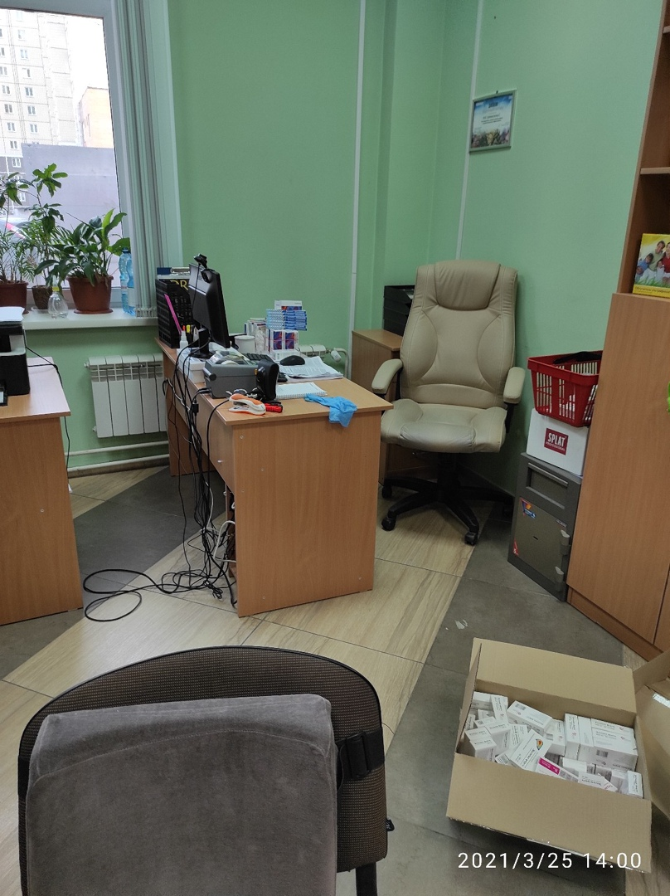
е) Сверить количество товаров указанных в накладной с фактическим количеством;
ж) Провести приемочный контроль по показателю “Описание”, “Упаковка”, “Маркировка”
ПРОВЕДЕНИЕ ПРИЕМОЧНОГО КОНТРОЛЯ, ЧЕРЕЗ ШТРИХ КОД

Slide 8
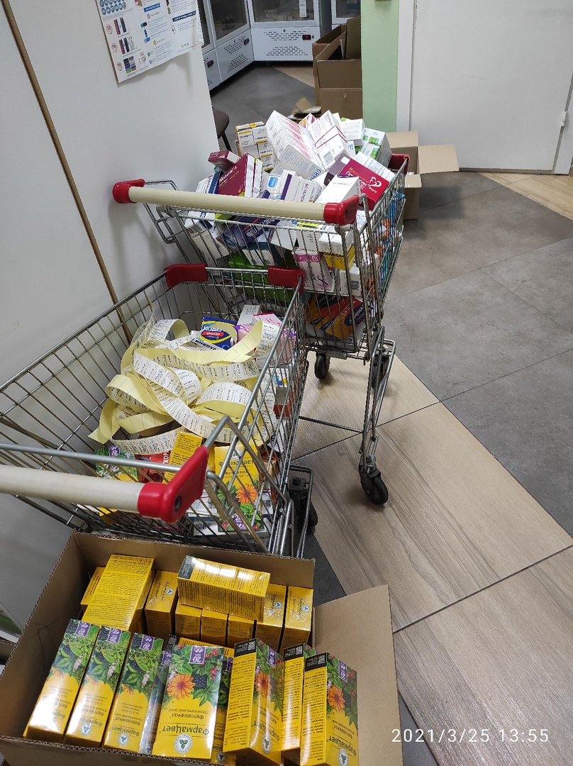
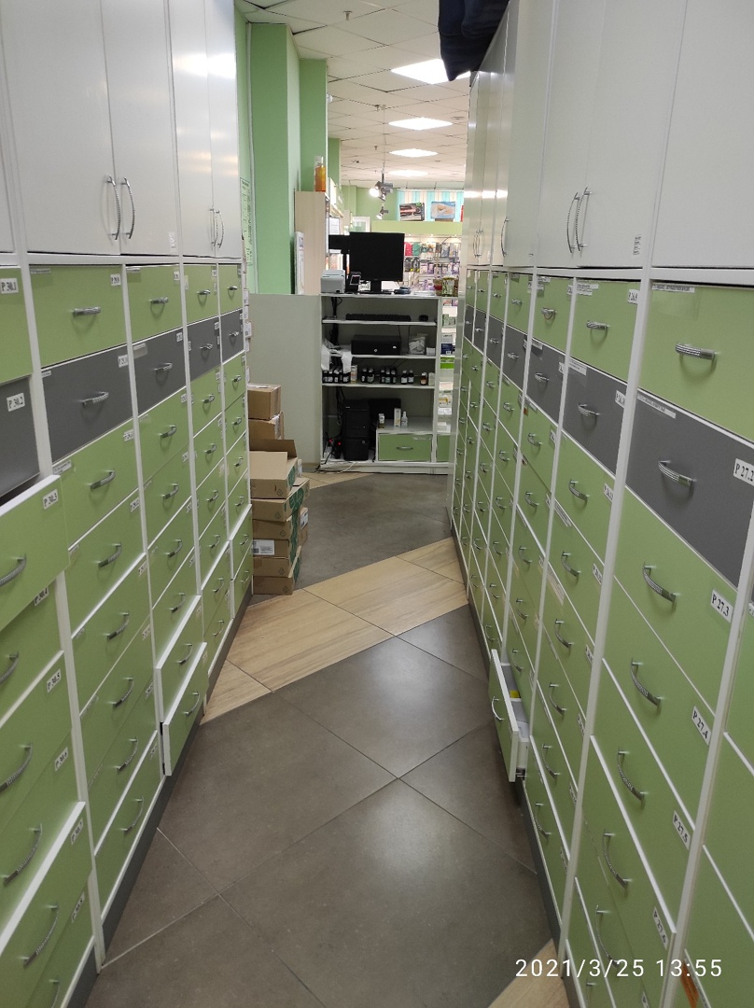
к) Разместить по местам хранения
РАСКЛЕЙВАНИЕ ЦЕННИКОВ И РАЗЛОЖЕНИЕМ ПО МЕСТАМ ХРАНЕНИЯ

Slide 9
Таким образом проходит приемка товаров в аптеке ООО Дешевая аптека. Порядок приемки товаров, соответствует такому же порядку, как в приказе № 647н “Об утверждении правил надлежащей аптечной практики лекарственных препаратов для медицинского применения”.

Slide 10
СПАСИБО ЗА ВНИМАНИЕ!

